Slide 1

Modernización de contadores de tránsito con comunicación bidireccional.
Carrera de Especialización en IoT
Presentación de Plan de trabajo
Autor: Ing. Diego Aníbal Vázquez
Director: -
Cliente: Vialidad Nacional

Slide 2
Descripción técnica-conceptual
Envío de datos de tránsito al servidor remoto
Comunicación bidireccional por RS232
Módulo SIM800L para conectividad GPRS
Protocolos: HTTP GET-POST / MQTT
Recepción de comandos para gestión y configuración del contador
Almacenamiento local ante caídas de red
Visualización de los datos en interfaz web.

Slide 3

Los interesados (Stakeholders)
Cliente/Usuario final: gobiernos, concesionarias o consultoras de tránsito
Equipo de desarrollo: responsable del ESP32-C3, firmware, API REST
Proveedor contador RS232: María Clara Cutrone, clave para compatibilidad
Equipo de operaciones/técnicos: mantienen y monitorean el sistema en campo

Slide 4

Propósito
Recolectar datos de tránsito en tiempo real
Transmitirlos de forma confiable a un servidor remoto
Permitir la gestión remota del contador vía comandos
Garantizar resiliencia ante fallos de red
Asegurar seguridad y autenticidad de la información

Slide 5
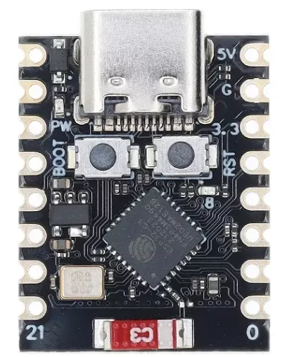
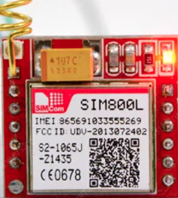
Alcance del proyecto
Incluye:
Desarrollo de firmware para ESP32-C3 (lectura, buffer, transmisión)
Integración con contador vía RS232
Comunicación GPRS con SIM800L ( MQTT)
Gestión remota de contador (envío de comandos)
Almacenamiento local y reconexión automática
Desarrollo del backend de visualización/análisis de datos
Desarrollo de interfaz gráfica de usuario
No incluye:
Instalación física en campo

Slide 6

Requerimientos
Requerimientos funcionales
Lectura de eventos por RS232 desde el contador
Buffer en memoria para almacenar eventos si no hay red
Transmisión de datos al servidor ( MQTT)
Recepción y ejecución de comandos remotos al contador
Registro de logs de comunicación y errores
Requerimientos no funcionales
Seguridad: Autenticación JWT
Resiliencia: Reintentos automáticos y reconexión
Eficiencia: Bajo consumo de CPU y memoria
Mantenibilidad: Código modular y documentado
Portabilidad: Fácil adaptación a otros contadores o redes

Slide 7
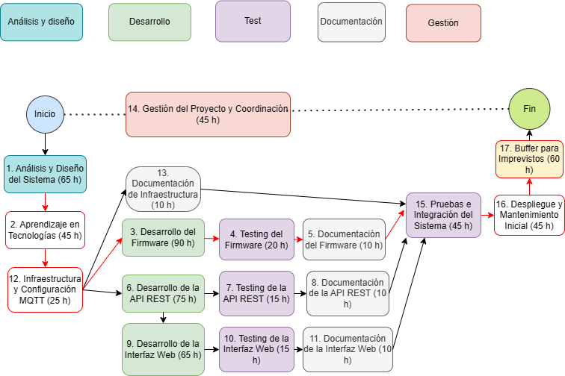
Diagrama de AoN

Slide 8
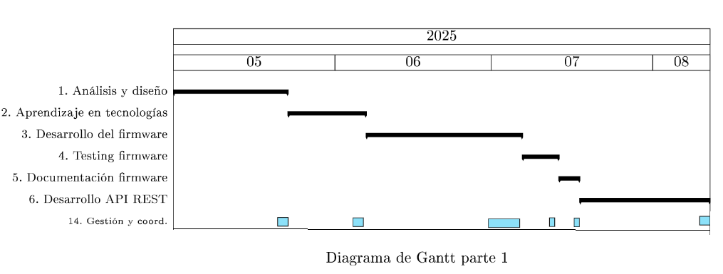
Diagrama de Gantt

Slide 9
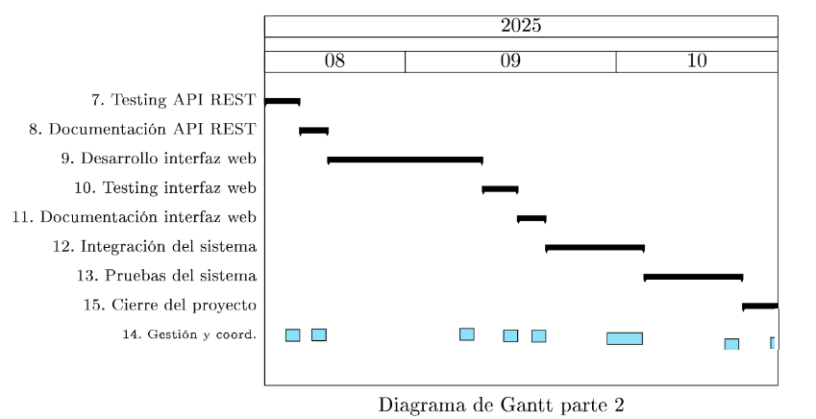
Diagrama de Gantt

Slide 10
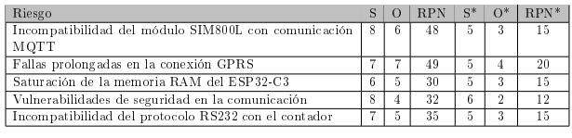

Gestión de riesgos
Evaluación (RPN)
RPN = Severidad × Probabilidad
Umbral crítico: RPN > 30

Slide 11
Riesgo 1 – Incompatibilidad SIM800L / MQTT
Descripción: módulo SIM800L con dificultades de conexión al broker MQTT
Severidad (S): 8 Probabilidad (O): 6 RPN original: 48
Mitigación: implementar HTTP GET/POST como alternativa RPN mitigado: 15

Slide 12
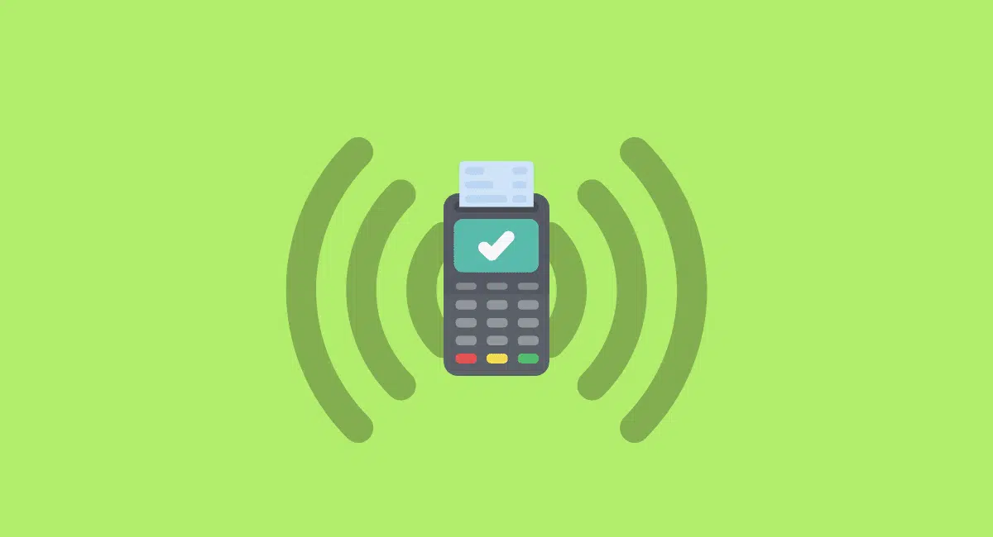
Riesgo 2 – Fallas de conexión GPRS
Descripción: cortes prolongados o intermitentes en la red celular GPRS
Severidad (S): 7 Probabilidad (O): 7 RPN original: 49
Mitigación: buffer local persistente y reintentos inteligentes RPN mitigado: 20

Slide 13
Riesgo 3 – Saturación de RAM en ESP32-C3
Descripción: acumulación excesiva de eventos en la cola de memoria
Severidad (S): 6 Probabilidad (O): 5 RPN original: 30
Mitigación: buffer circular y manejo eficiente de memoria RPN mitigado: 15

Slide 14
Riesgo 4 – Vulnerabilidades en la comunicación
Descripción: posible interceptación o manipulación de mensajes en la red GPRS
Severidad (S): 8 Probabilidad (O): 4 RPN original: 32
Mitigación: autenticación JWT y cifrado TLS RPN mitigado: 12

Slide 15

Riesgo 5 – Incompatibilidad RS232 con contador
Descripción: el contador externo podría usar un formato de trama RS232 distinto al esperado
Severidad (S): 7 Probabilidad (O): 5
RPN original: 35
Mitigación: pruebas de integración tempranas y coordinación con desarrollador RPN mitigado: 15

Slide 16
Gestión de la calidad
Requerimientos más críticos
El ESP32-C3 debe recibir datos por RS-232 desde el sistema de detección.
Publicación MQTT por GPRS
Reintentos automáticos ante fallos de conexión
Almacenamiento en cola sin conectividad

Slide 17
Gestión de la calidad
El ESP32-C3 debe recibir datos por RS-232 desde el sistema de detección.
Verificación
Conexión del sistema de detección al ESP32-C3.
Uso de analizador lógico para monitorear la trama.
Logging interno del ESP32-C3 para comprobar recepción.
Comparación de datos enviados y recibidos.
Validación
Demostración ante el cliente con eventos reales.
Visualización en tiempo real de eventos recibidos.
Confirmación de correspondencia entre evento generado y recibido.

Slide 18
Gestión de la calidad
Publicar cada mensaje a un broker MQTT remoto por GPRS.
Verificación
Simulación de eventos en la cola del ESP32-C3.
Envío por GPRS hacia broker remoto.
Validación de logs y orden de mensajes en el broker.
Uso de herramientas como MQTT.fx o Node-RED.
Validación
Cliente observa recepción en tiempo real en el sistema remoto.
Confirmación de orden y formato correcto de mensajes.
Prueba con interrupción/reconexión de red.

Slide 19
Gestión de la calidad
Reintentos automáticos ante fallos de conexión, sin duplicación de mensajes.
Verificación
Simulación de caída de red GPRS.
Generación de eventos durante desconexión.
Observación de reintentos en logs del ESP32-C3.
Validación de no duplicación en el broker.
Validación
Cliente verifica que los eventos se recuperan tras reconexión.
Confirmación de no pérdida ni duplicación de datos.
Evidencia en backend y reporte de logs.

Slide 20
Gestión de la calidad
Mantener mensajes en cola en memoria si no hay conectividad GPRS.
Verificación
Simulación de desconexión prolongada.
Generación de eventos que se acumulan en la cola.
Validación de uso controlado de memoria.
Envío posterior una vez restaurada la red.
Validación
Cliente valida que los mensajes no se pierden.
Se conserva el orden de envío.
Se muestra evidencia del almacenamiento y reenvío exitoso.

Slide 21
Cierre
Cumplimiento de objetivos: comunicación estable, bidireccional y confiable
Implementación exitosa en entorno de prueba
Riesgos mitigados efectivamente
Documentación y planificación completa
Bases sólidas para futura implementación real

Slide 22
¡Muchas gracias
por su atención!

